Slide 1
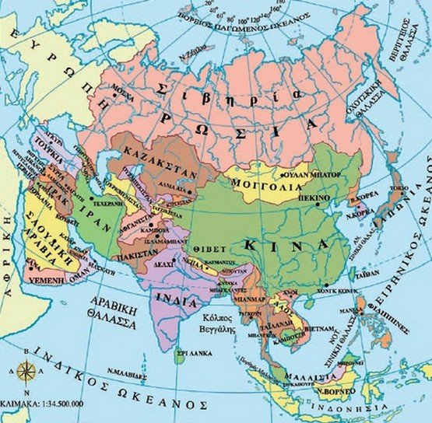
ΑΣΙΑ- ΠΟΛΙΤΙΚΟΣ ΧΑΡΤΗΣ

Slide 2
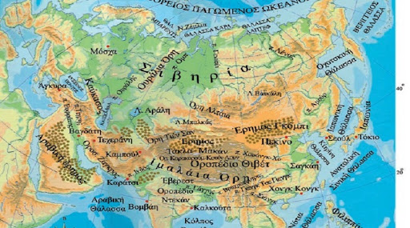
ΑΣΙΑ-ΓΕΩΦΥΣΙΚΟΣ ΧΑΡΤΗΣ

Slide 3
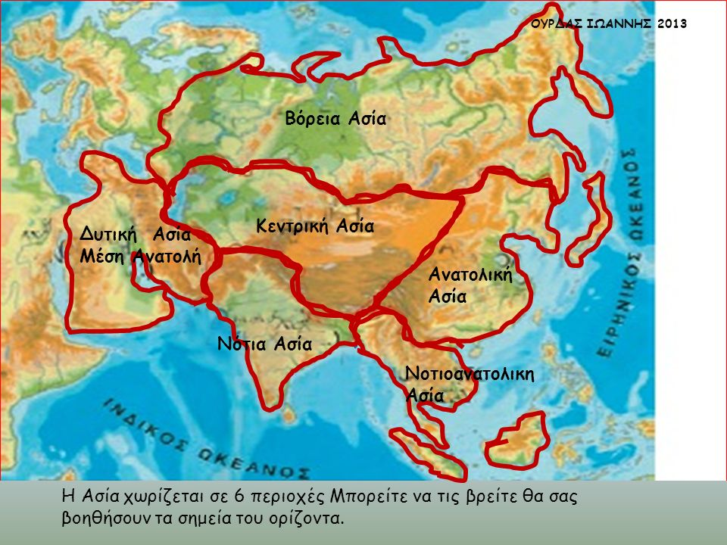
ΑΣΙΑ: ΣΕ ΠΟΙΕΣ ΠΕΡΙΟΧΕΣ ΧΩΡΙΖΕΤΑΙ

Slide 4
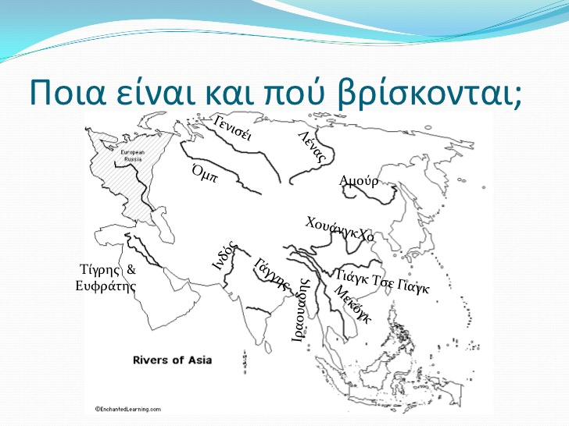
ΑΣΙΑ:ΜΕΓΑΛΑ ΠΟΤΑΜΙΑ

Slide 5
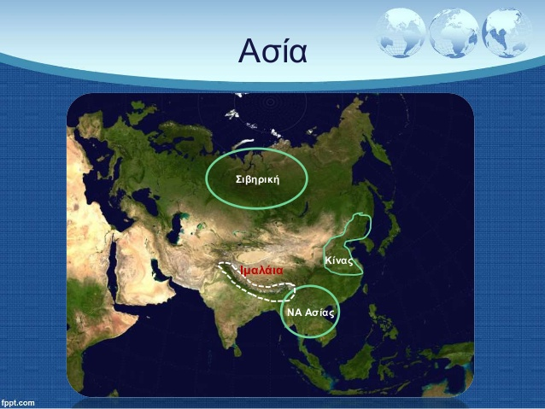
ΑΣΙΑ:ΜΕΓΑΛΕΣ ΠΕΔΙΑΔΕΣ

Slide 6
ΤΑ ΚΡΑΤΗ ΤΗΣ ΑΣΙΑΣ
► Αζερμπαϊτζάν‎
► Αίγυπτος‎
► Ανατολικό Τιμόρ‎
► Αρμενία‎
► Αφγανιστάν‎
► Βόρεια Κορέα‎
► Βιετνάμ‎
► Γεωργία‎
► Ηνωμένα Αραβικά Εμιράτα‎
► Ιαπωνία‎
► Ινδία‎
► Ινδονησία‎
► Ιορδανία‎
► Ιράκ‎
>Ιράν‎
► Ισραήλ‎
► Κίνα‎
► Καζακστάν‎
► Καμπότζη‎
► Κατάρ‎
► Κιργιζία‎
► Κουβέιτ‎
► Κράτος της Παλαιστίνης‎
► Λάος‎
► Λίβανος‎
► Μαλαισία‎
► Μαλδίβες‎
► Μιανμάρ‎
► Μογγολία‎
► Μπανγκλαντές‎
► Μπαχρέιν‎
► Μπουτάν‎
► Μπρουνέι‎
► Νότια Κορέα‎
→Νεπάλ‎
► Ομάν‎
► Ουζμπεκιστάν‎)
► Πακιστάν‎
► Ρωσία‎
► Σαουδική Αραβία‎
► Σιγκαπούρη‎
► Σρι Λάνκα‎
► Συρία‎
► Τατζικιστάν‎
► Ταϊβάν‎
► Ταϊλάνδη‎
► Τουρκία‎
► Τουρκμενιστάν‎
► Υεμένη‎
► Φιλιππίνες

Slide 7
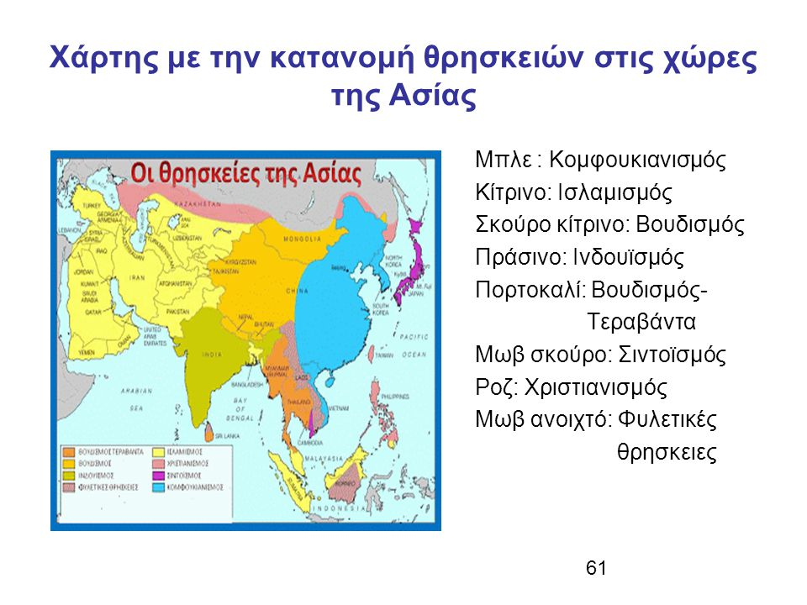
ΟΙ ΘΡΗΣΚΕΙΕΣ ΤΗΣ ΑΣΙΑΣ

